Slide 1





Slide 2
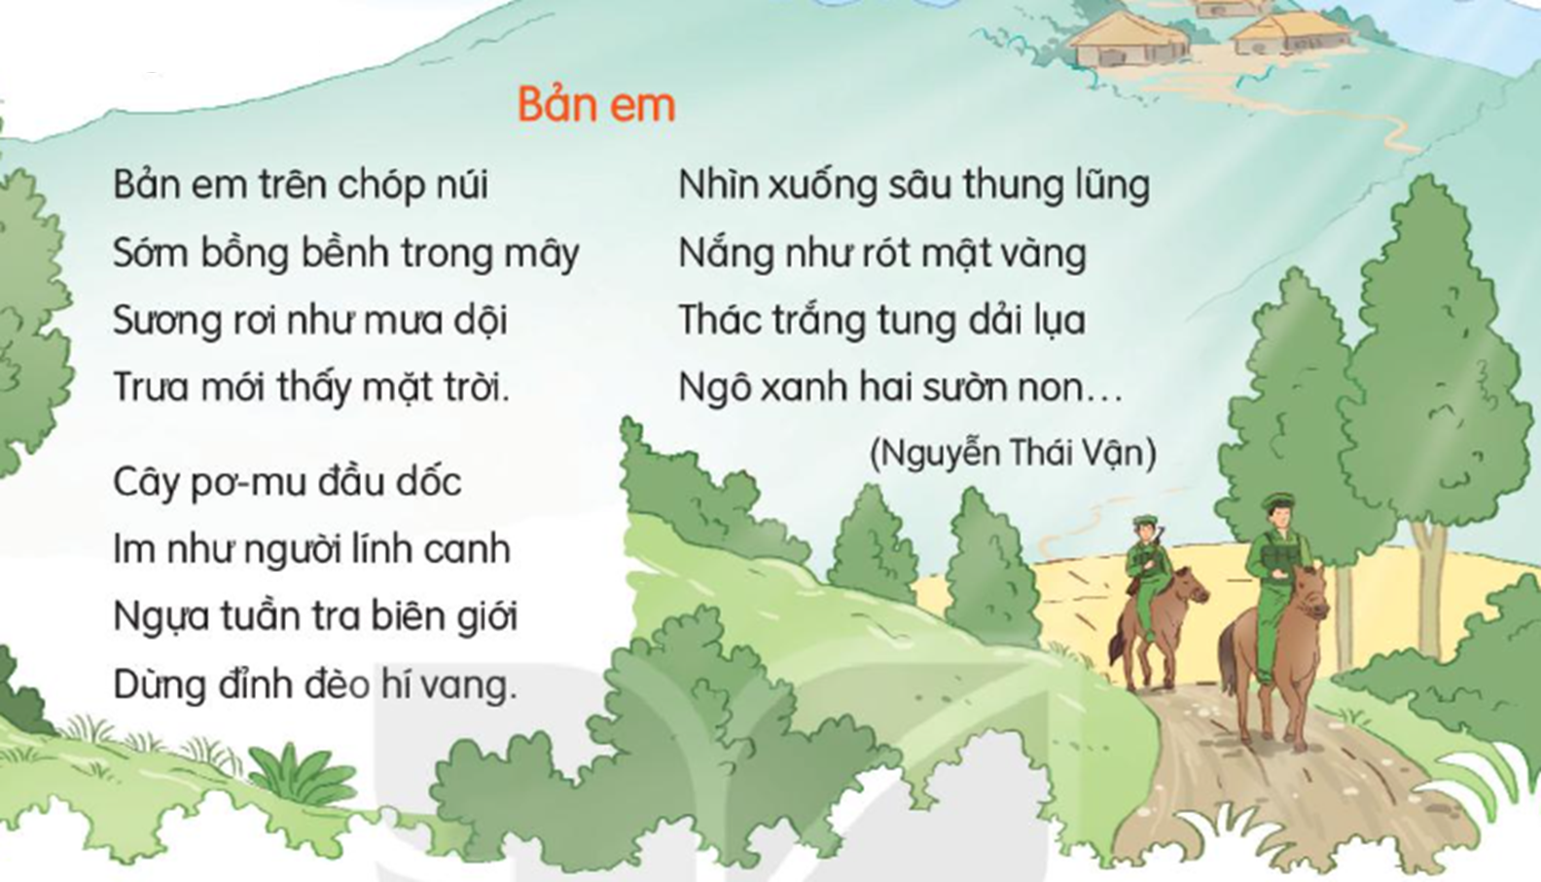

Slide 3
Bài thơ miêu tả vẻ đẹp của cảnh vật miền núi.

Slide 4


Cùng luyện từ khó
chóp
开头
dội
开头
pơ-mu
sương
开头
开头

Slide 5

2. Chọn tiếng thích hợp thay cho bông hoa
nắng
thủy
đại
chuộng
- chiều/triều
chiều
triều
triều
chiều
- chở/trở
che
thành
hàng
ngại
chở
trở
chở
Trở

Slide 6


Slide 7
a. Chọn ch hoặc tr thay cho ô vuông.
Sông Bạch Đằng đã đi vào trang sử chống giặc ngoại xâm của dân tộc ta. Ai đã đi qua nơi này cũng cảm thấy tự hào về truyền thống giữ nước của cha ông ta.
(Theo Đoàn Minh Tuấn)

Slide 8
b. Chọn ươc hoặc ươt thay cho ô vuông.
- Đi ngược về xuôi
- Đi trước về sau
- Non xanh nước biếc
- Vượt núi băng rừng

Slide 9


Slide 10

Từ nào sau đây viết đúng chính tả
A: chăn trở
B: chăn chở
C: trăn trở
D: trăn chở

Slide 11
Từ nào sau đây viết sai chính tả
A: chở tre
B: chở che
C: chở hàng
D: trở mặt

Slide 12
Về nhà:
Tìm đọc bài văn, bài thơ viết về cảnh vật quê hương, đất nước Việt Nam.

Slide 13


